Slide 1
Министерство образования Республики Мордовия Портфолио Волгушевой Алевтины Анатольевны, воспитателя МБДОУ «Дубёнский детский сад комбинированного вида «Солнышко», Дубёнский муниципальный район

Slide 2
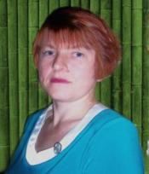
Сведения о педагоге
Дата рождения: 06.04.1973г.
Профессиональное образование: высшее, МГПИ имени М.Е. Евсевьева
Специальность: «Педагогика и методика начального образования»
Квалификация: учитель начальных классов
Диплом:№ 048537
Дата выдачи: 25.06.1994г.
Профессиональная переподготовка: ФГБОУ ВПО «МГПИ им. М.Е. Евсевьева», Квалификация: воспитатель, 2017г.
Общий трудовой стаж: 26 лет
Стаж педагогической работы (по специальности):26 лет
Наличие квалификационной категории: высшая, приказ МО РМ № 137
Дата последней аттестации: 10.02.2016г.

Slide 3
Представление педагогического опыта
Волгушевой Алевтины
Анатольевны
размещён на сайте
МБДОУ «Дубёнский детский сад
комбинированного вида «Солнышко»
https://dsoldub.schoolrm.ru/sveden/employees/37887/298428/

Slide 4
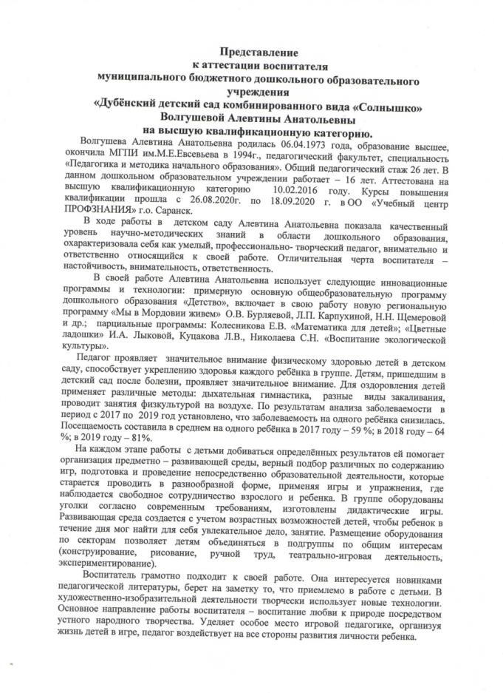
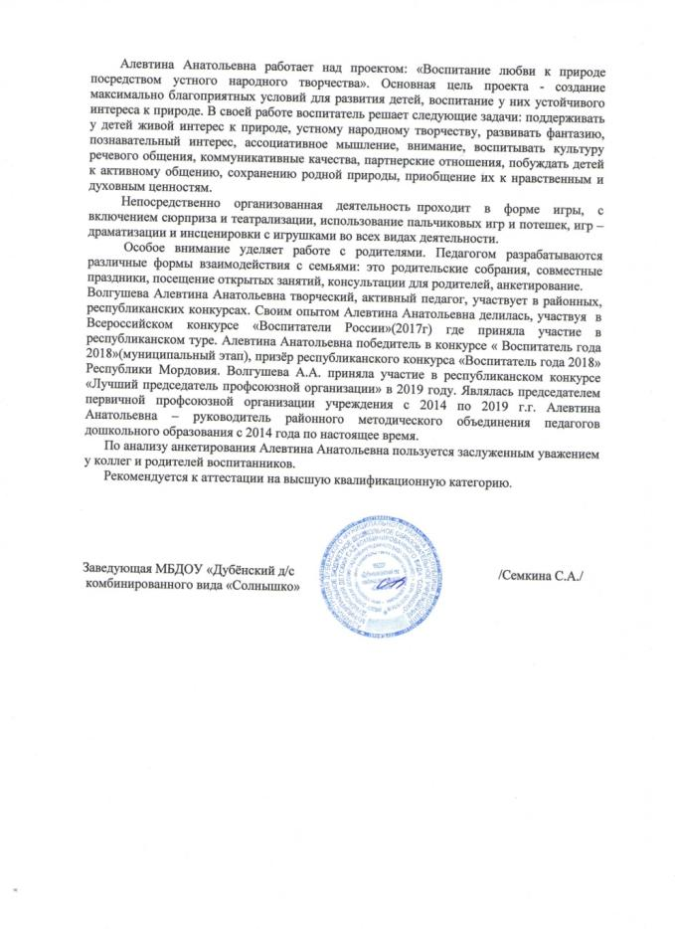

Slide 5
1.Участие
в инновационной
(экспериментальной) деятельности.

Slide 6
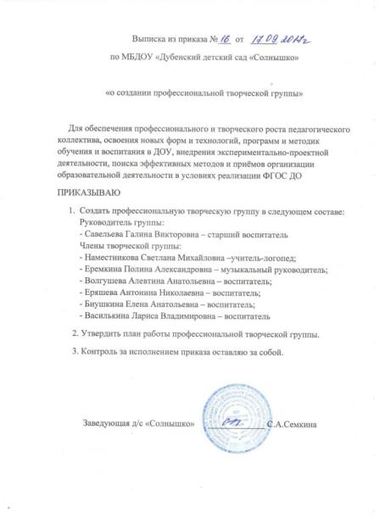
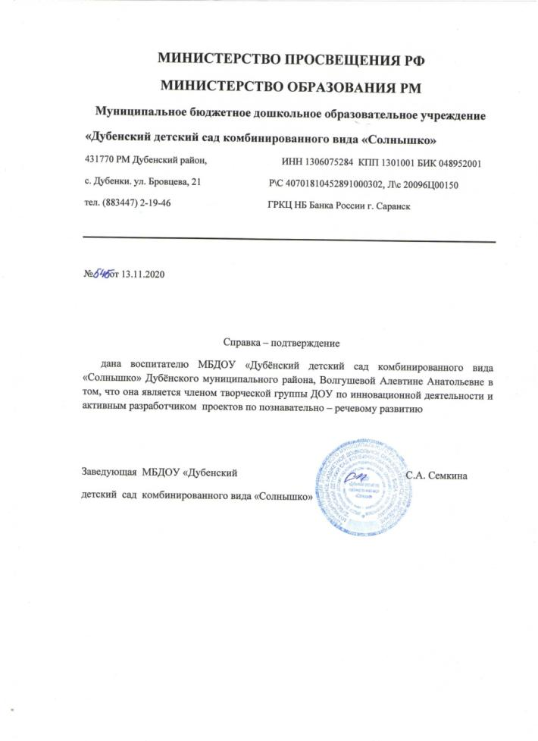

Slide 7
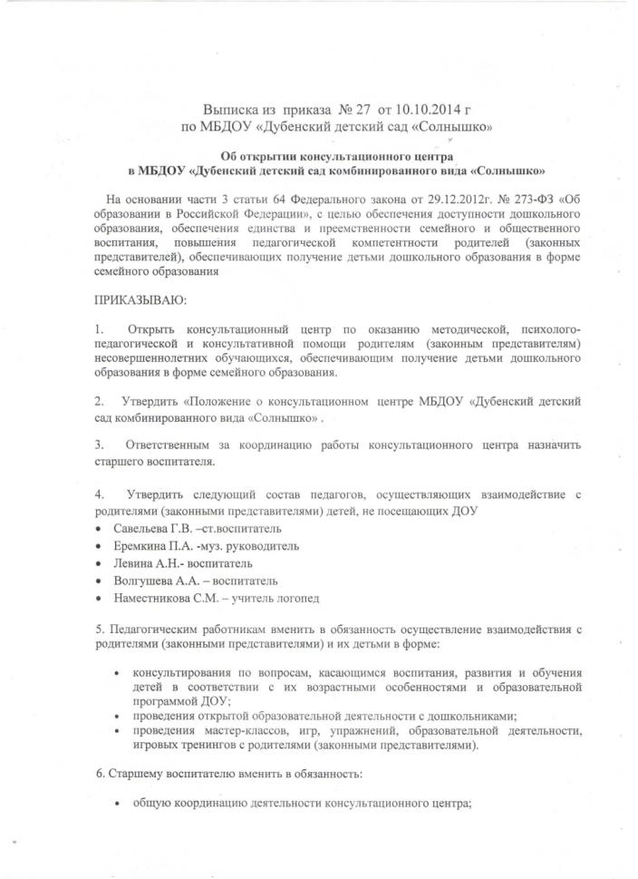
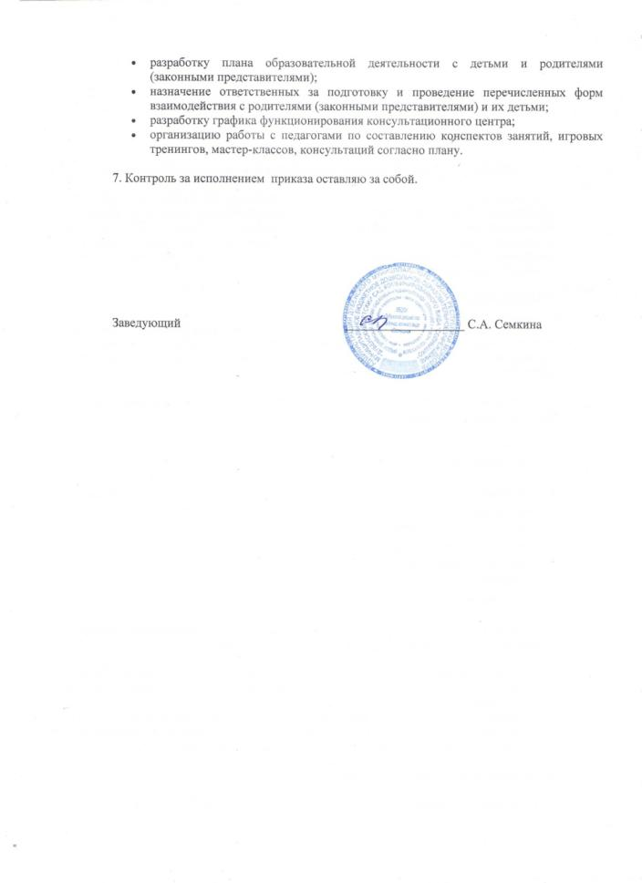

Slide 8
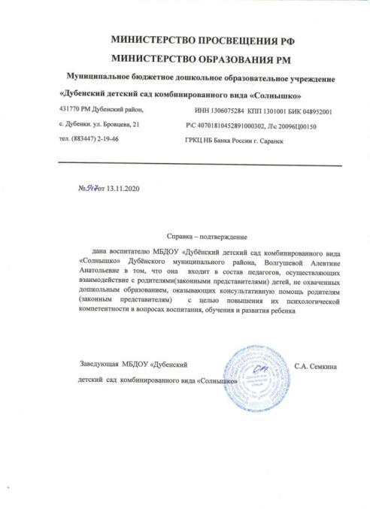

Slide 9
2.Наставничество

Slide 10
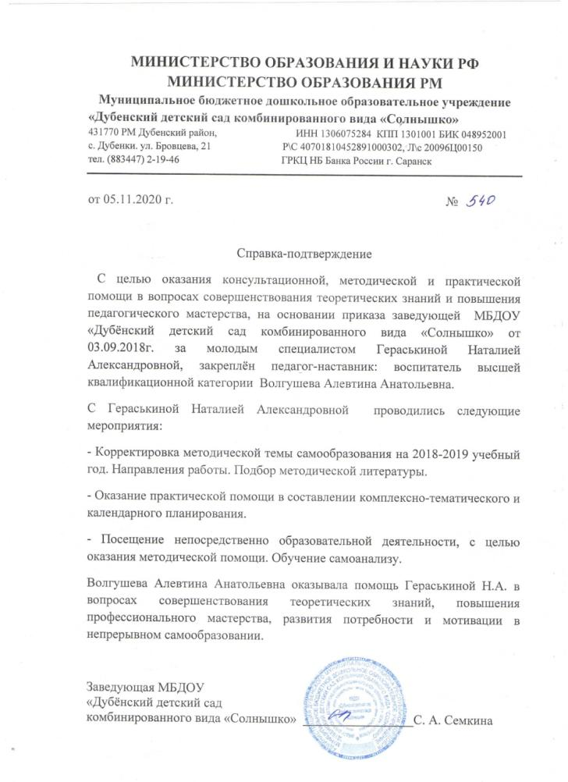
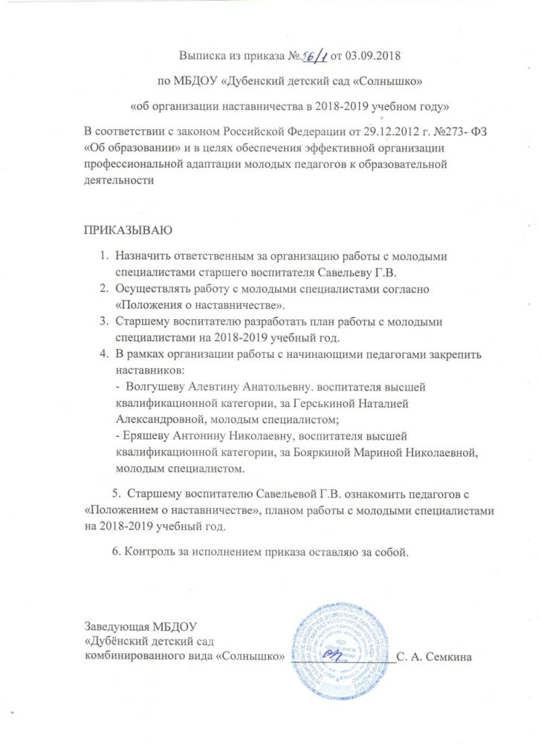

Slide 11
3.Наличие публикаций

Slide 12
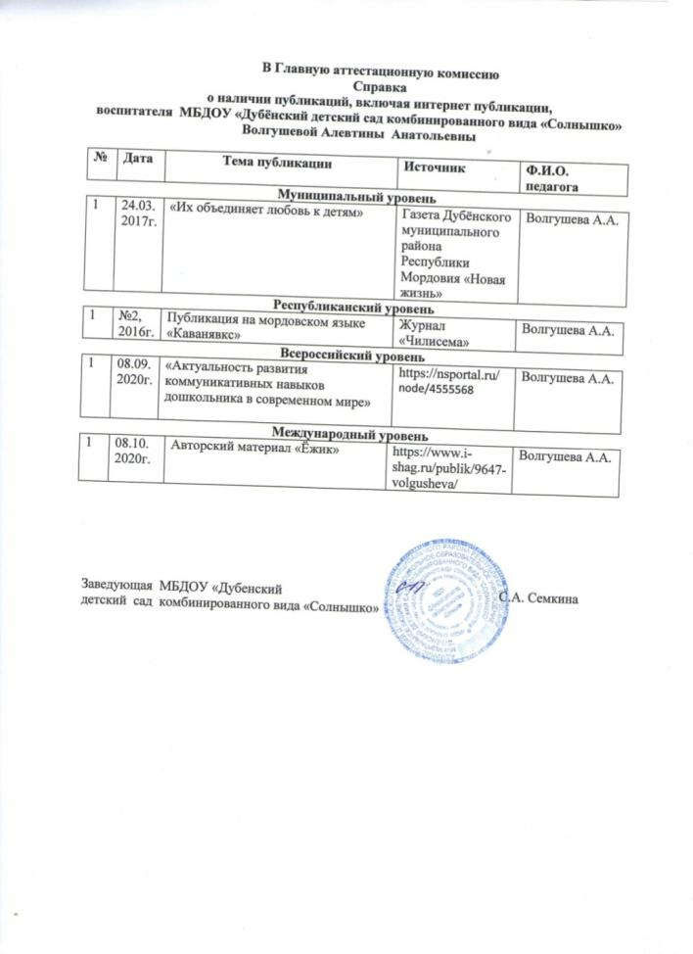

Slide 13
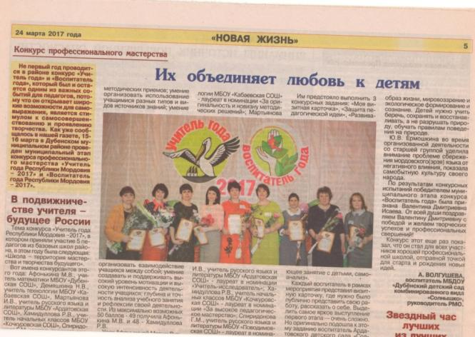
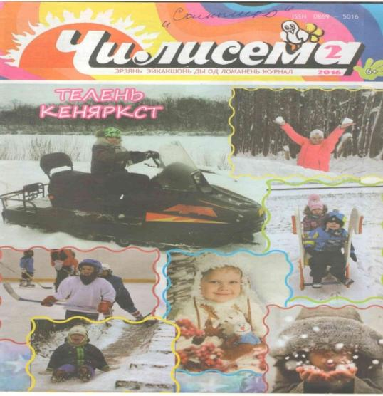
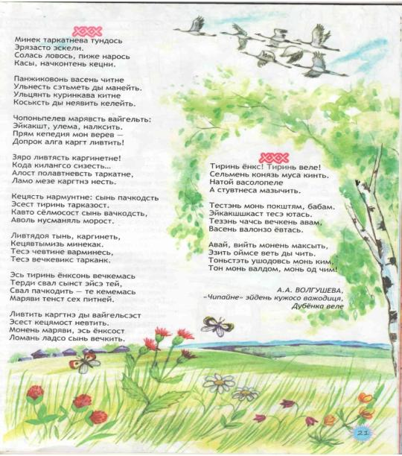
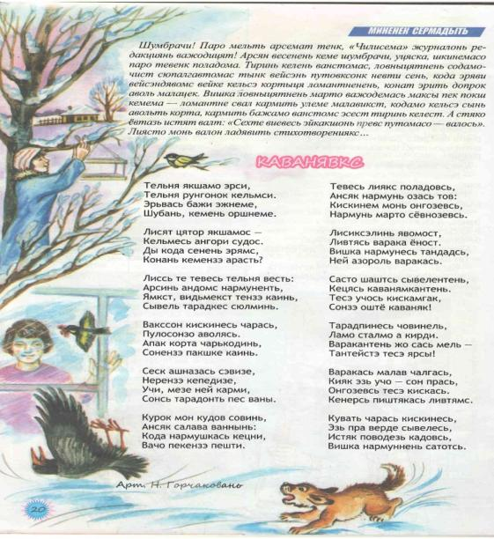

Slide 14
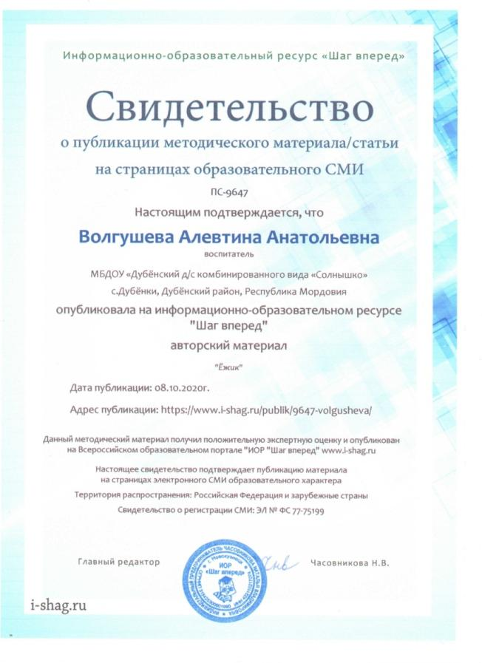
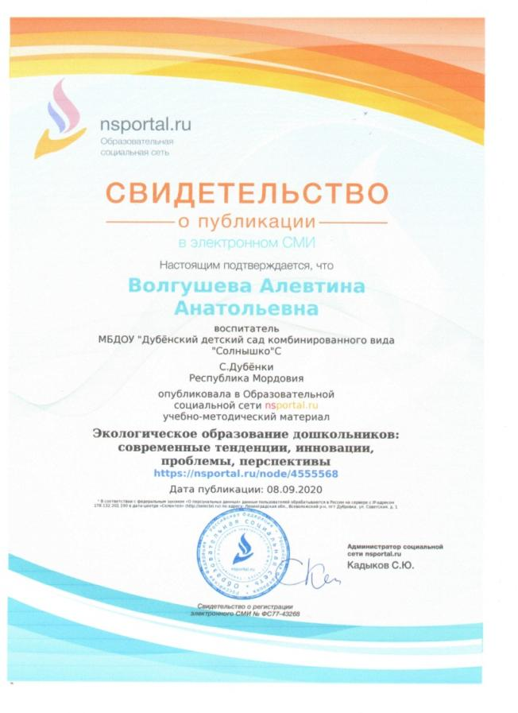

Slide 15
4.Результаты участия воспитанников в :
- конкурсах;
- выставках;
- турнирах;
- соревнованиях;
- акциях; фестивалях

Slide 16
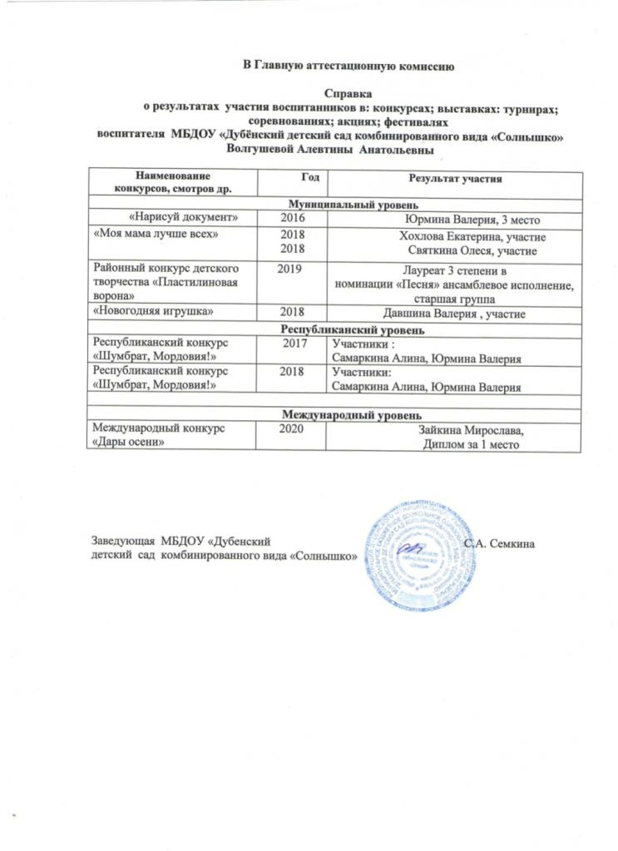

Slide 18
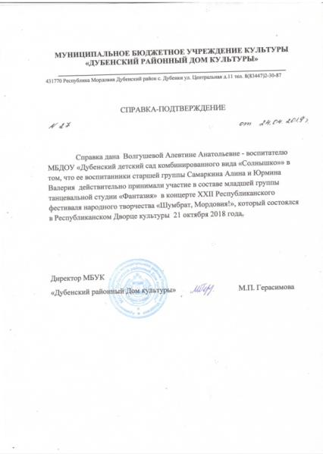
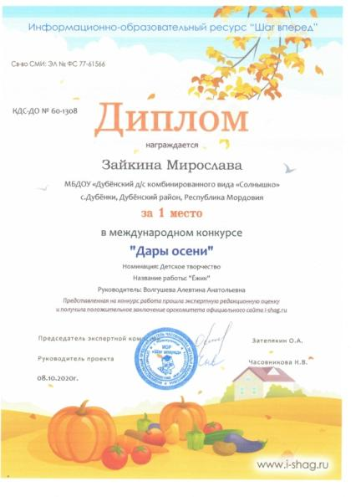

Slide 19
5.Наличие авторских программ,
методических пособий

Slide 20
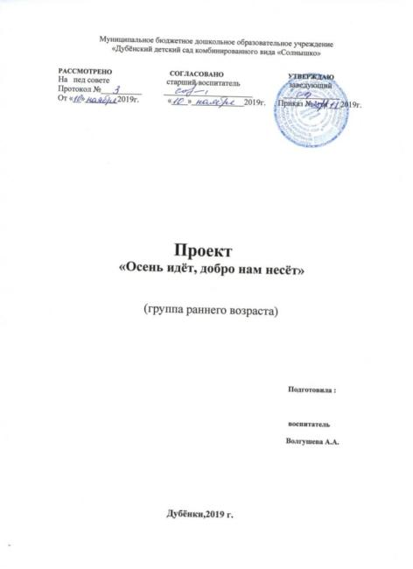
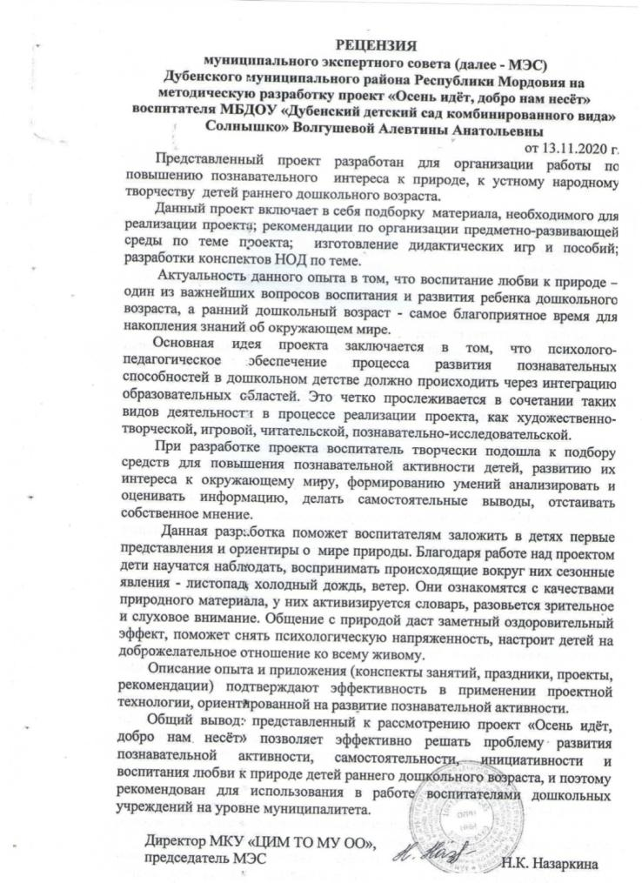

Slide 21
6.Выступления на заседаниях методических советов, научно-практических конференциях, педагогических чтениях, семинарах, секциях, форумах, радиопередачах (очно)

Slide 22
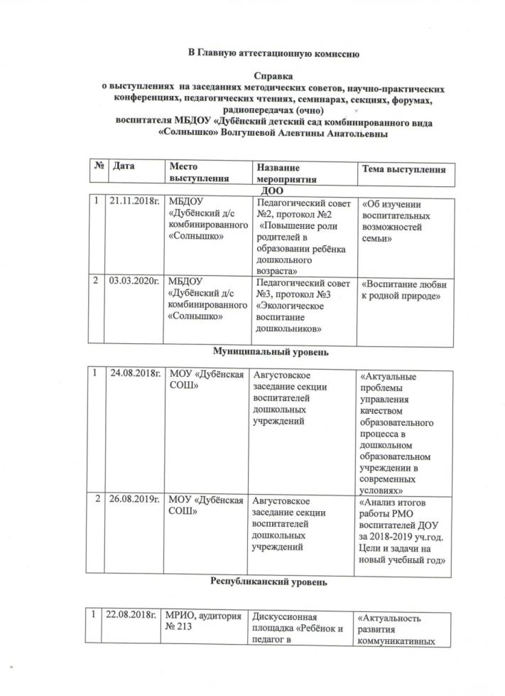
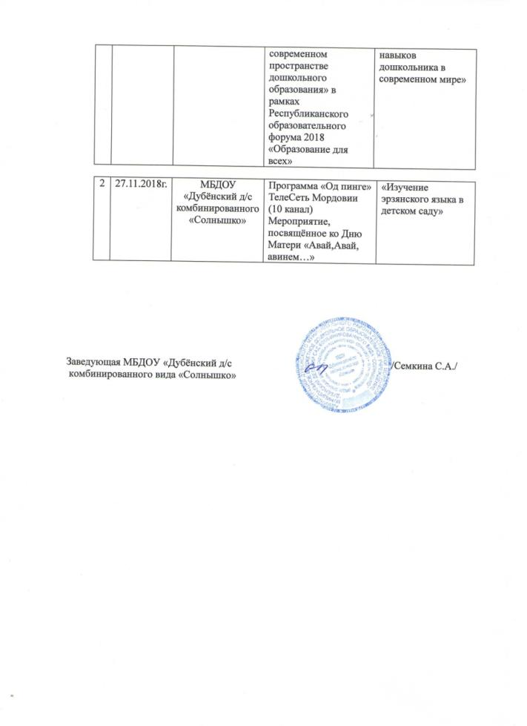

Slide 23
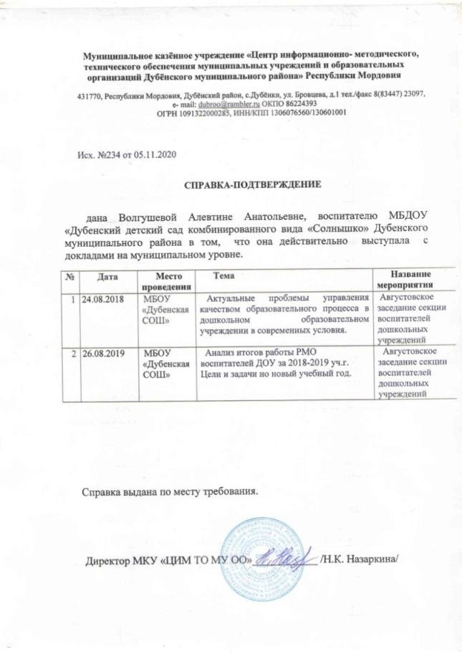
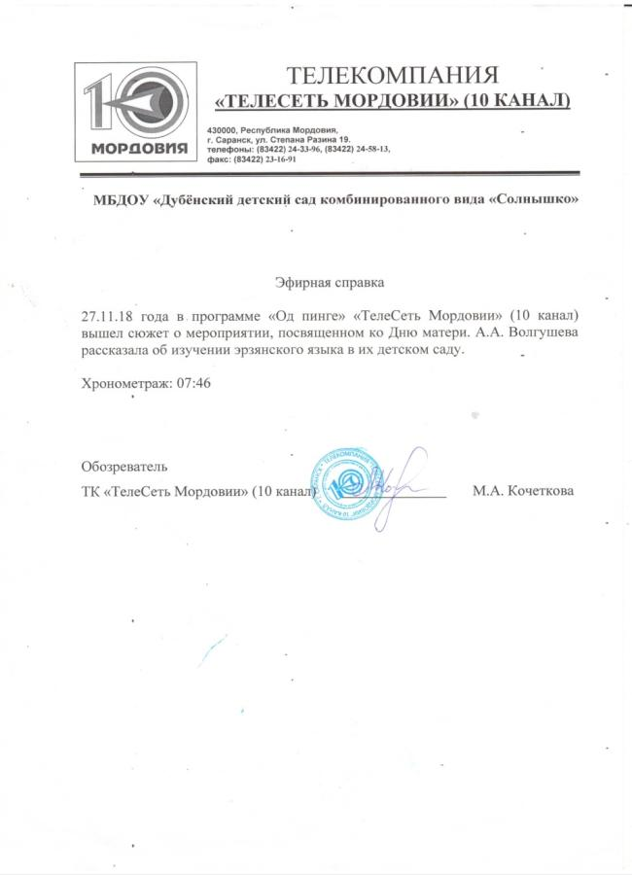

Slide 24
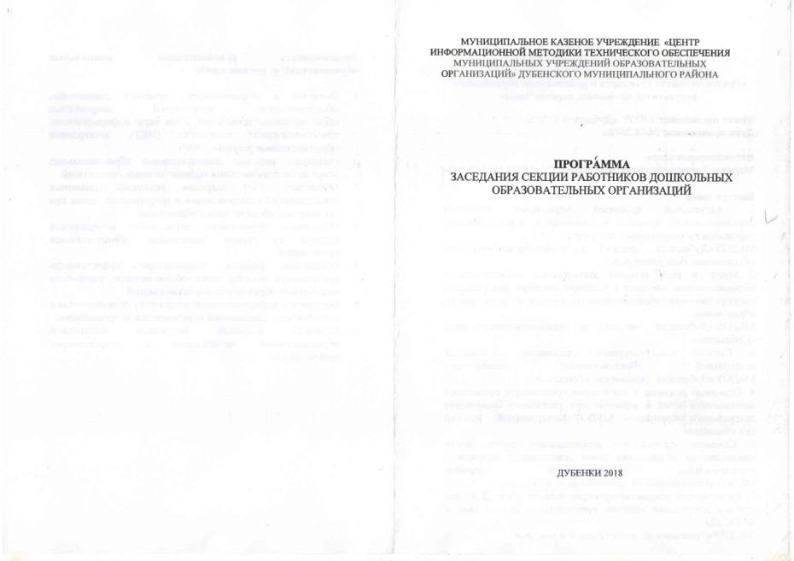
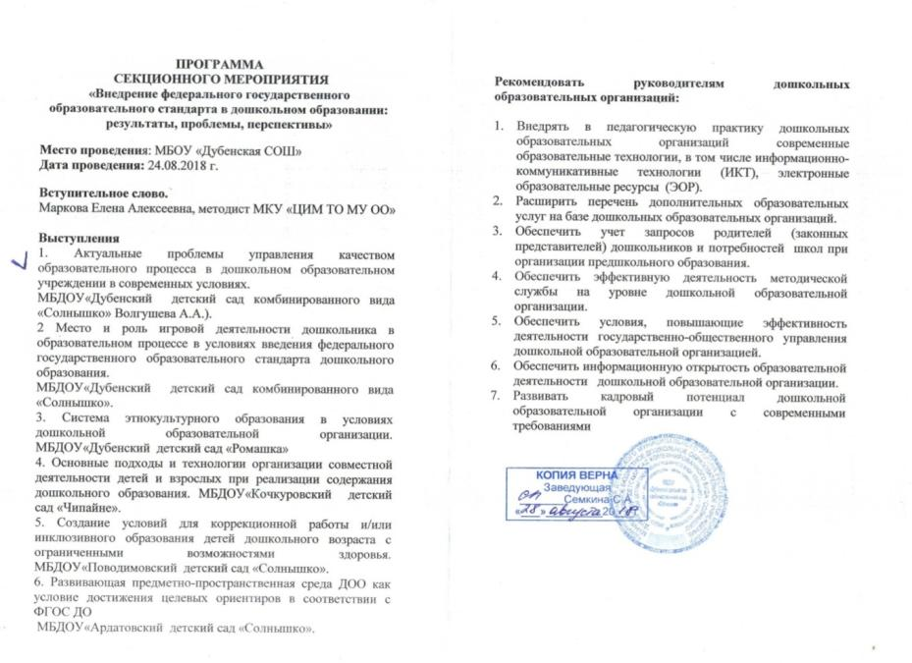

Slide 25
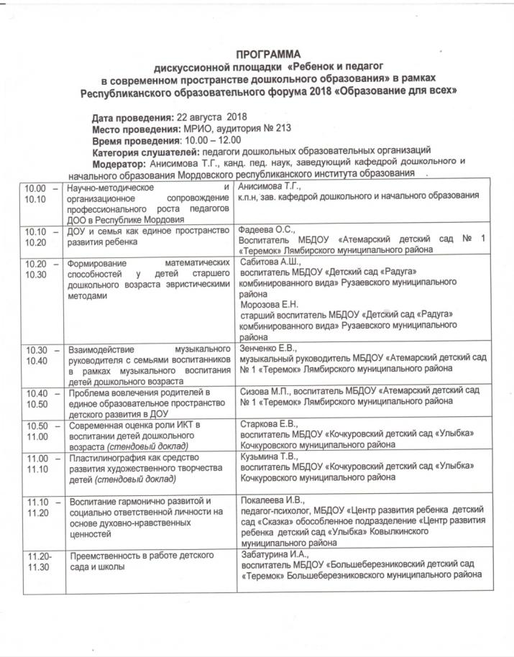
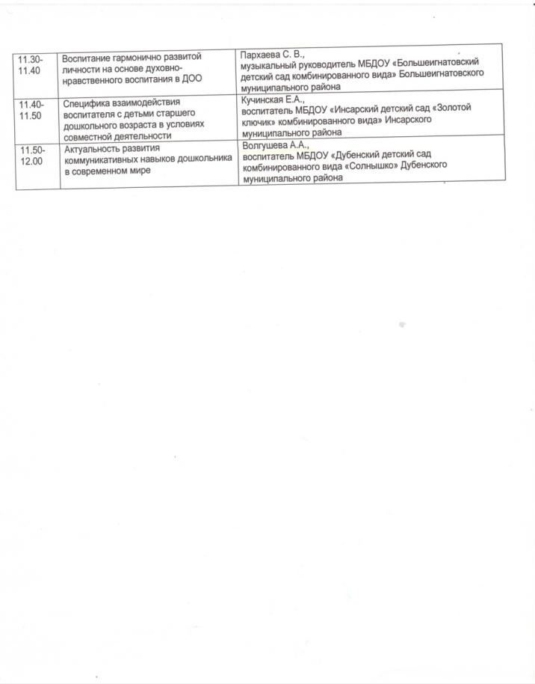

Slide 26
7.Проведение открытых занятий, мастер-классов, мероприятий

Slide 27
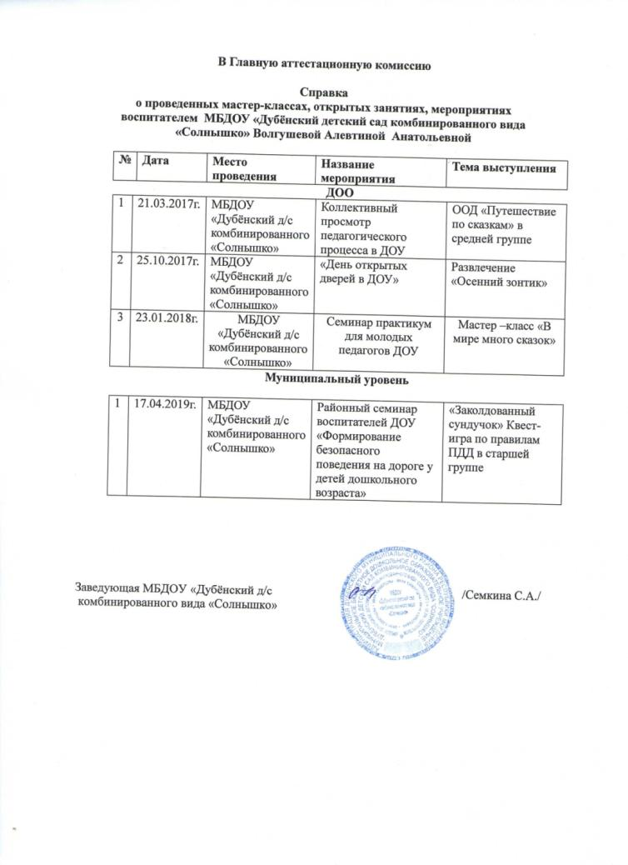

Slide 28
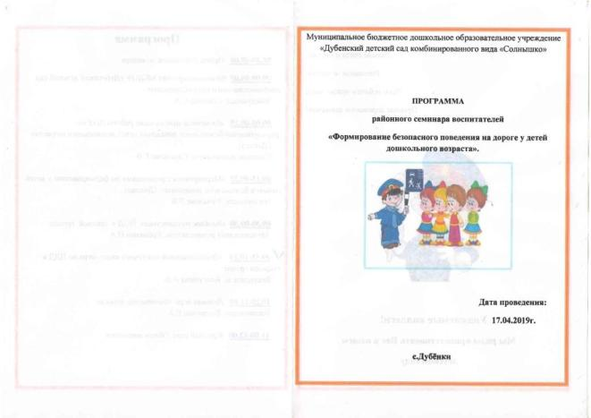
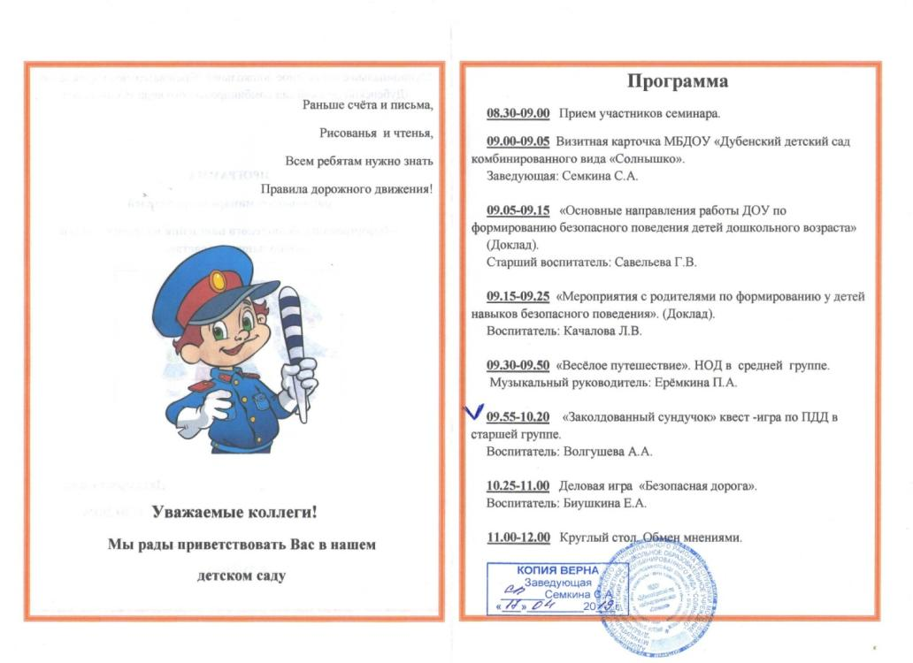

Slide 29
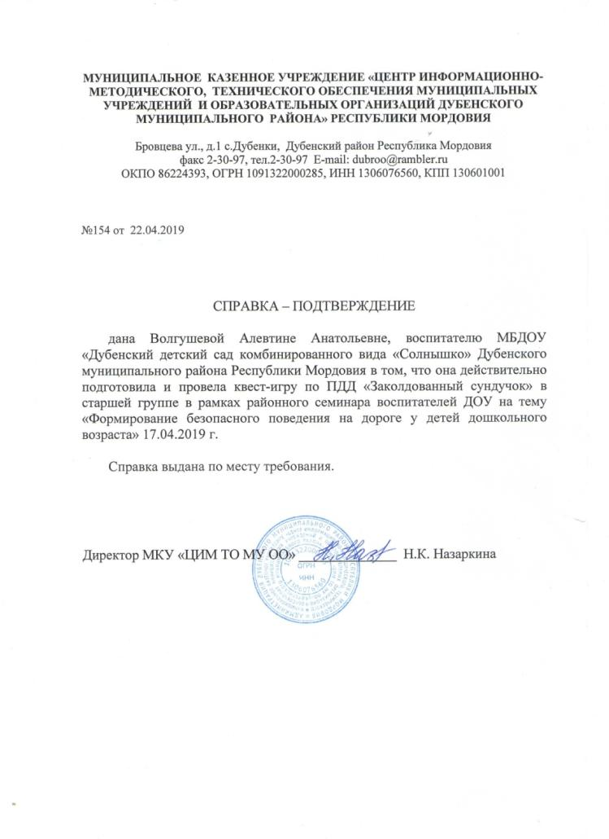

Slide 30
8.Экспертная деятельность

Slide 31
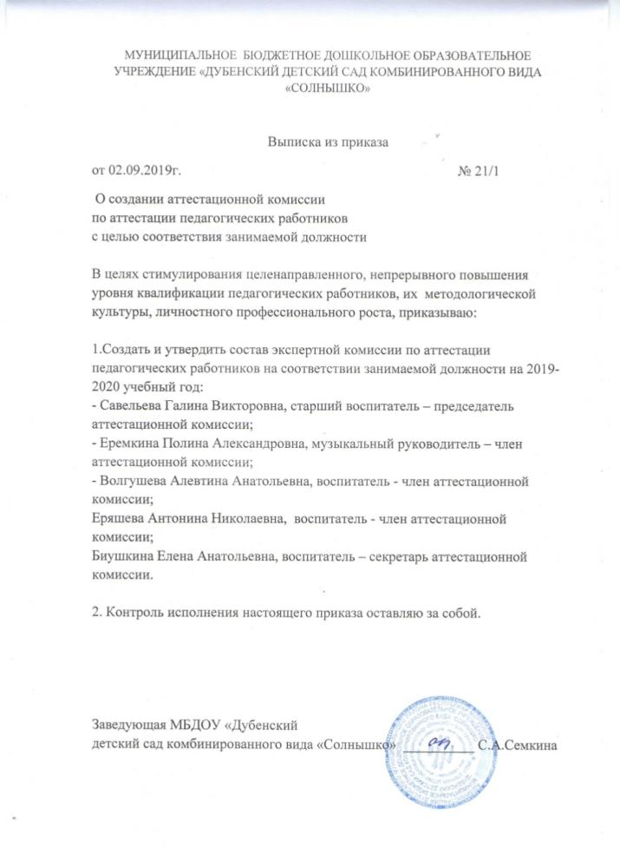
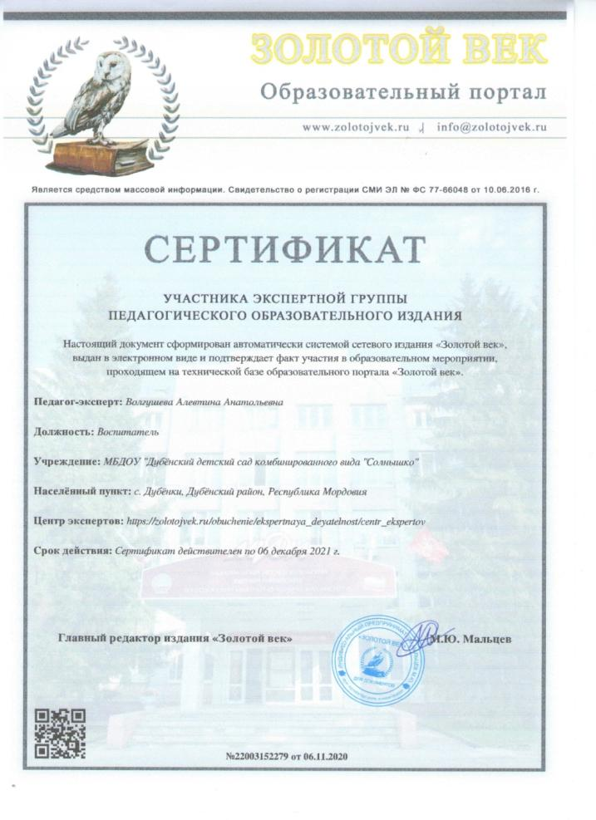

Slide 32
9.Общественно-педагогическая активность педагога: участие в комиссиях, педагогических сообществах, в жюри конкурсов

Slide 33
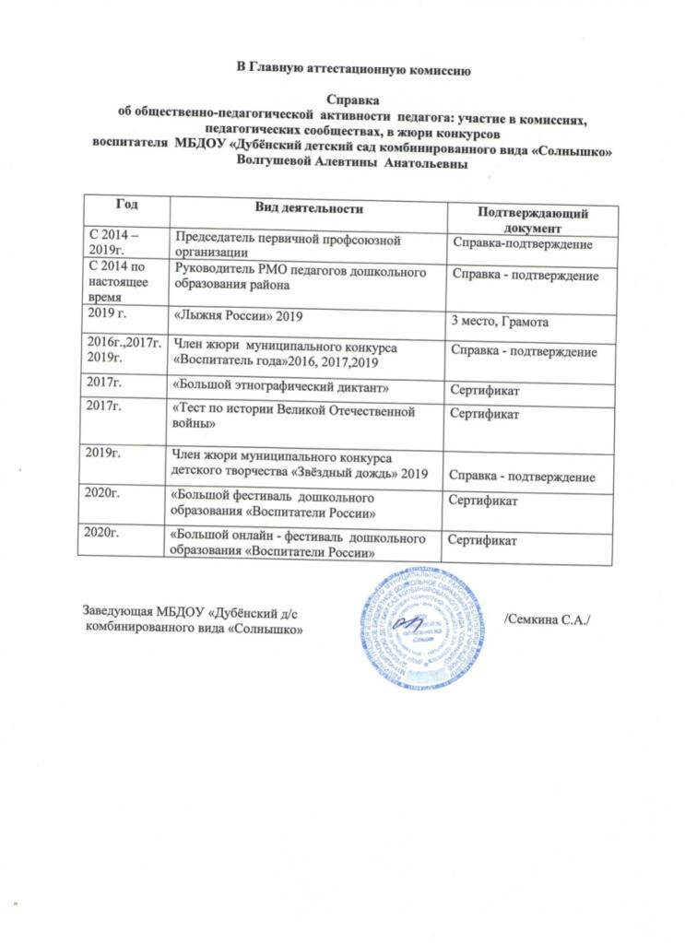

Slide 34
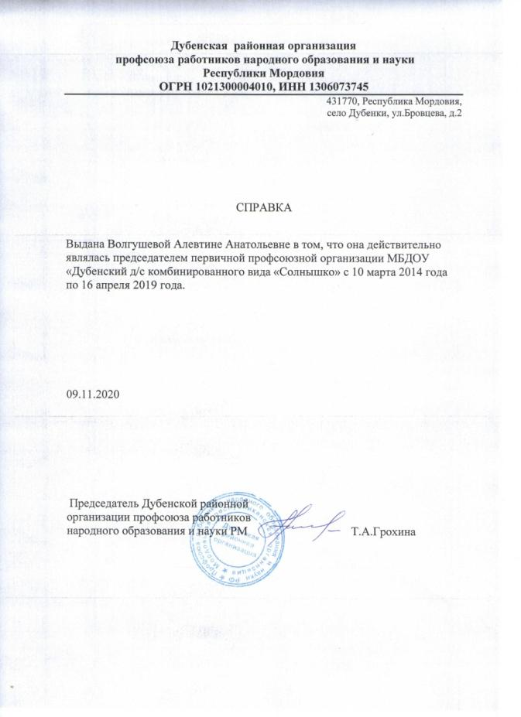
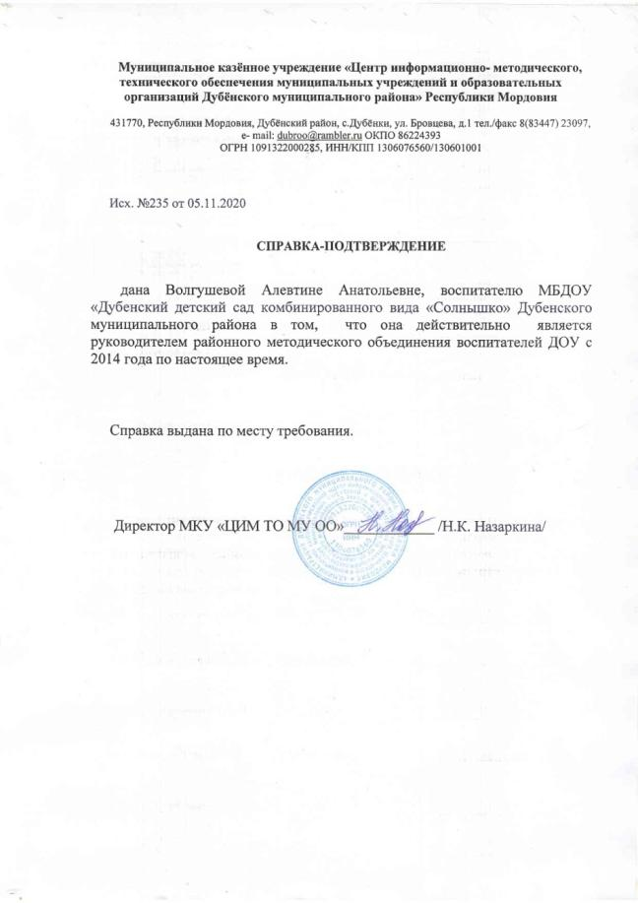

Slide 35
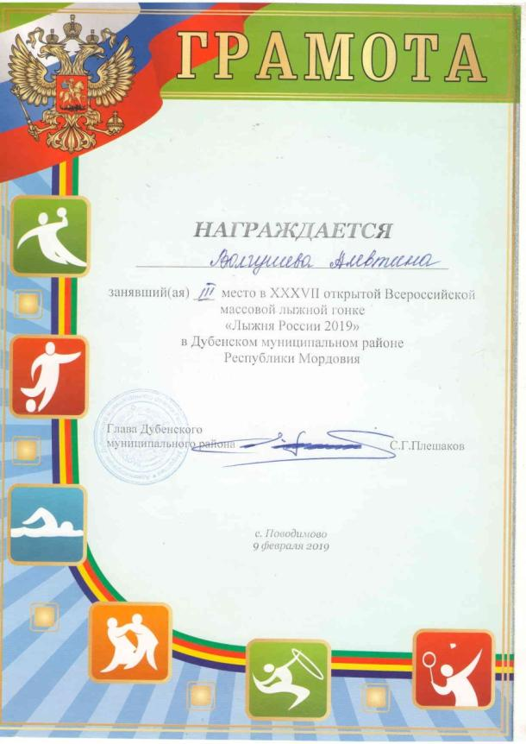
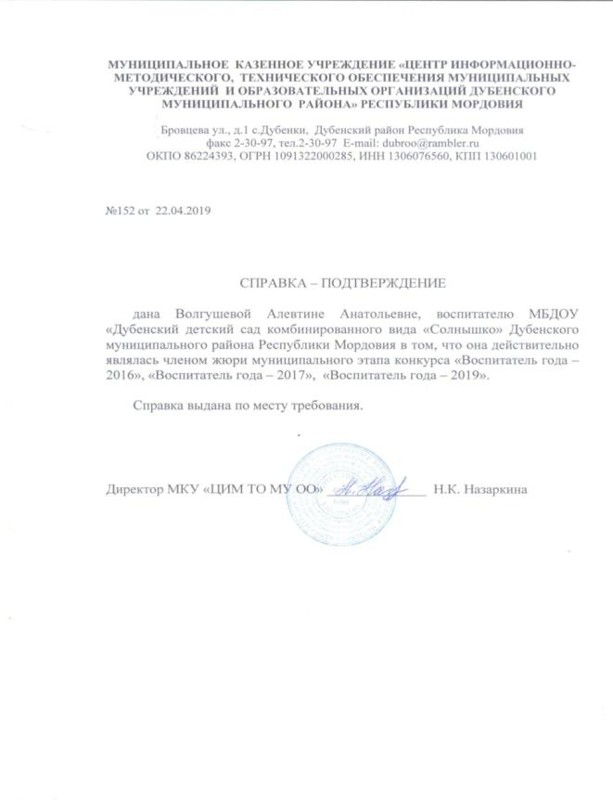

Slide 37
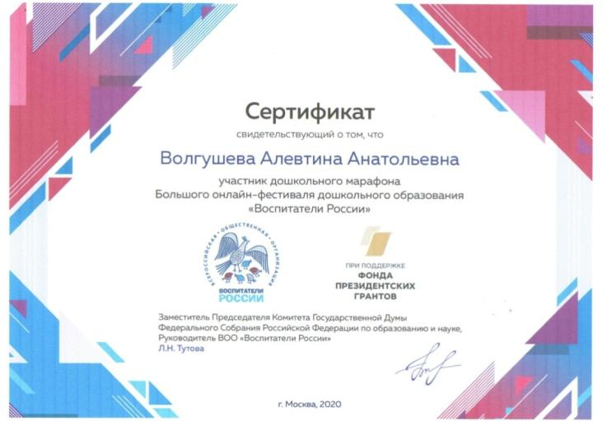
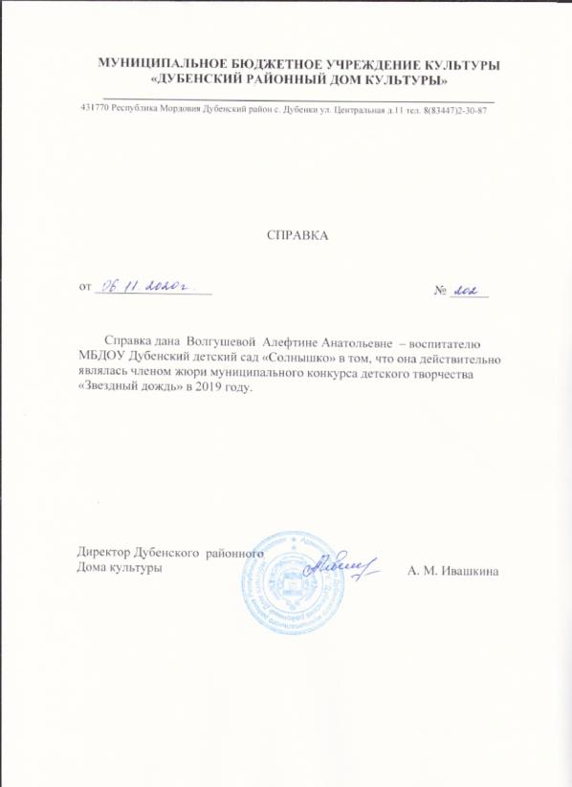

Slide 38
10.Позитивные результаты работы с воспитанниками:
- наличие системы воспитательной работы;
- наличие качественной, эстетически оформленной текущей документации;
- организация индивидуального подхода;
- снижение простудной заболеваемости воспитанников;
- отлаженная система взаимодействия с родителями;
- отсутствие жалоб и обращений родителей на неправомерные действия;
- реализация здоровьесберегающих технологий в воспитательном процессе;
- духовно-нравственное воспитание и народные традиции.

Slide 39
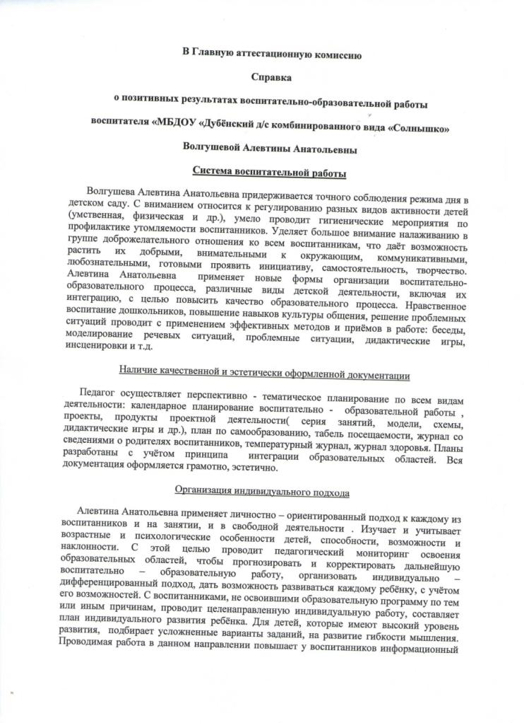
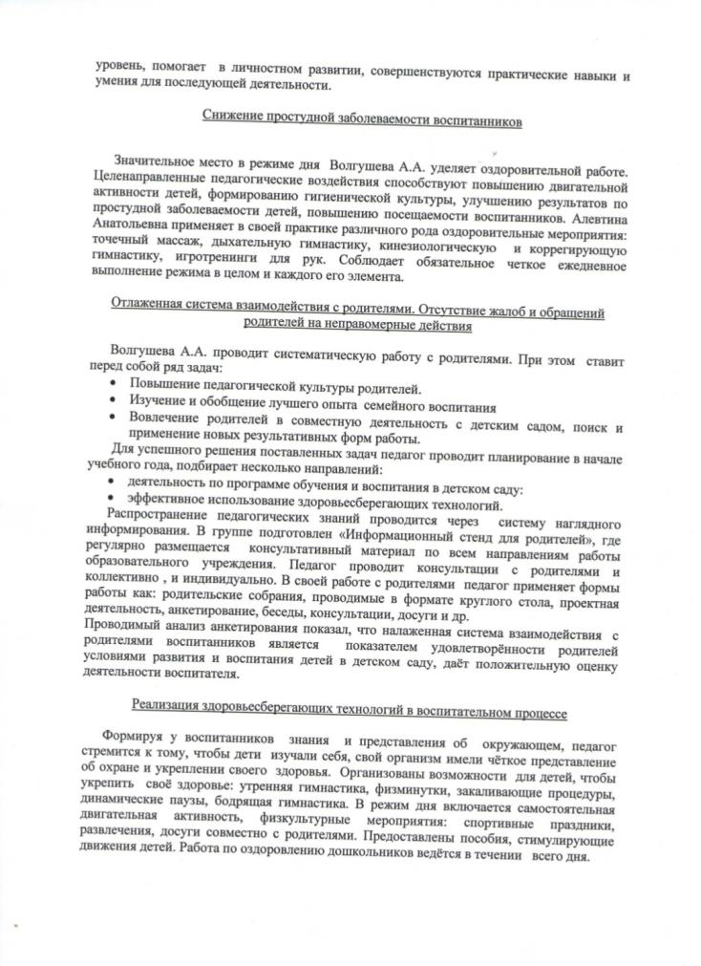

Slide 40
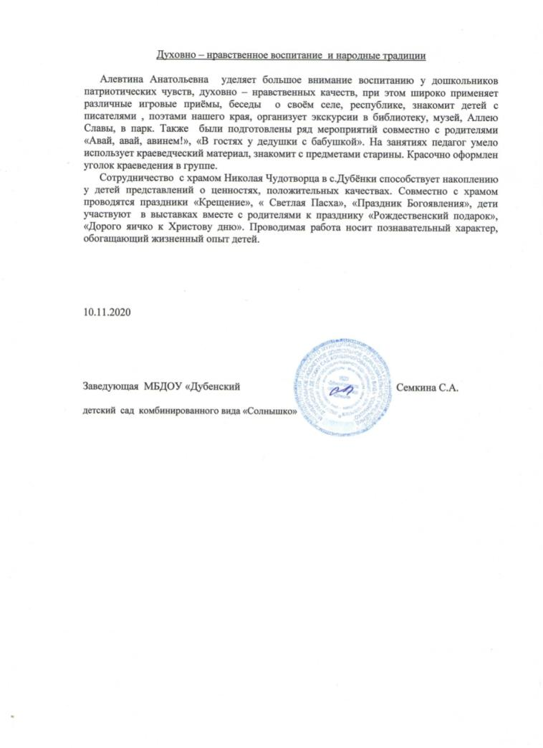

Slide 41
11.Качество взаимодействия с родителями

Slide 42
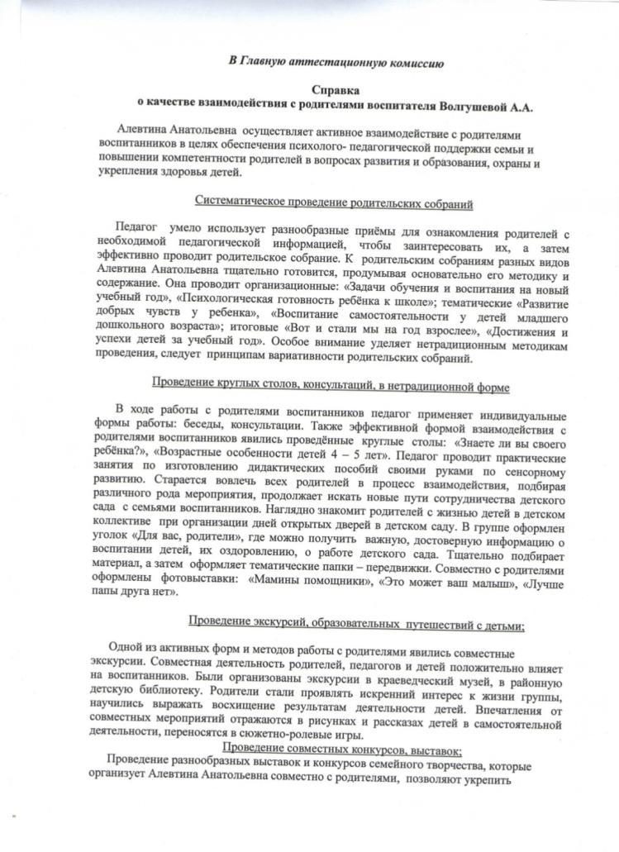
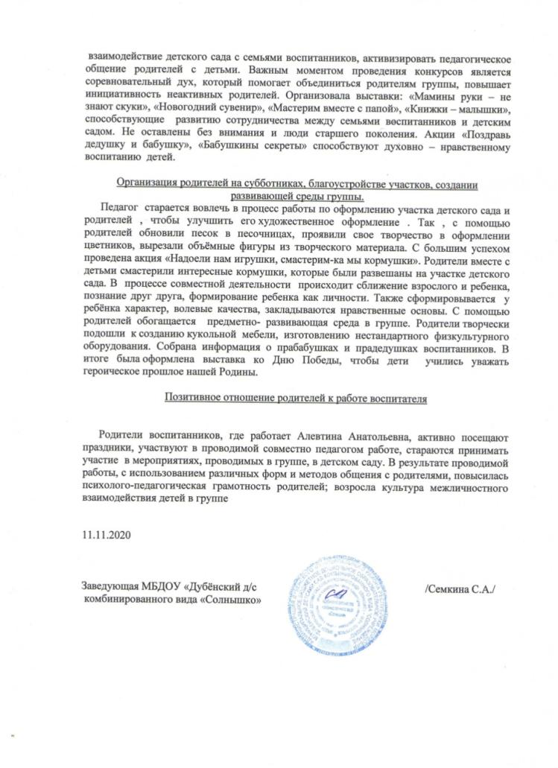

Slide 43
12. Работа с детьми из социально-неблагополучных семей

Slide 44
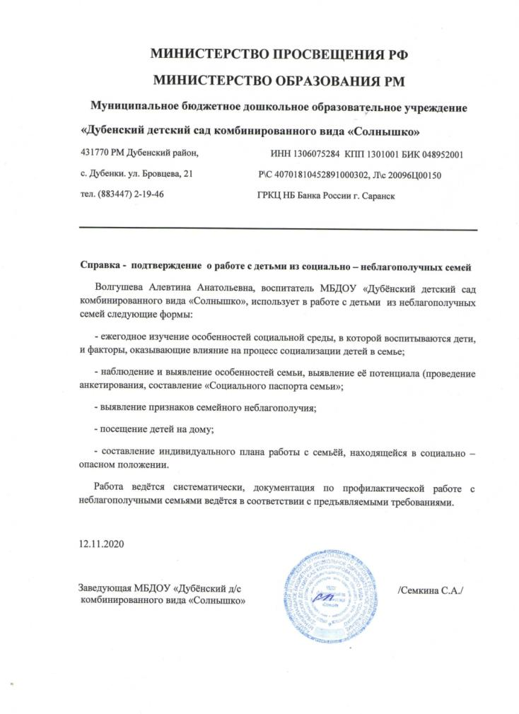

Slide 45
13. Участие педагога в профессиональных конкурсах

Slide 46
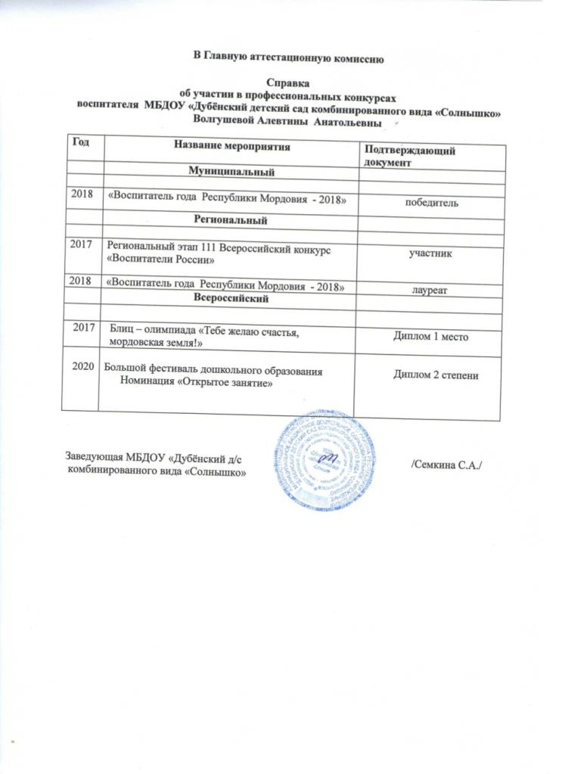

Slide 49
14.Награды и поощрения

